Slide 1
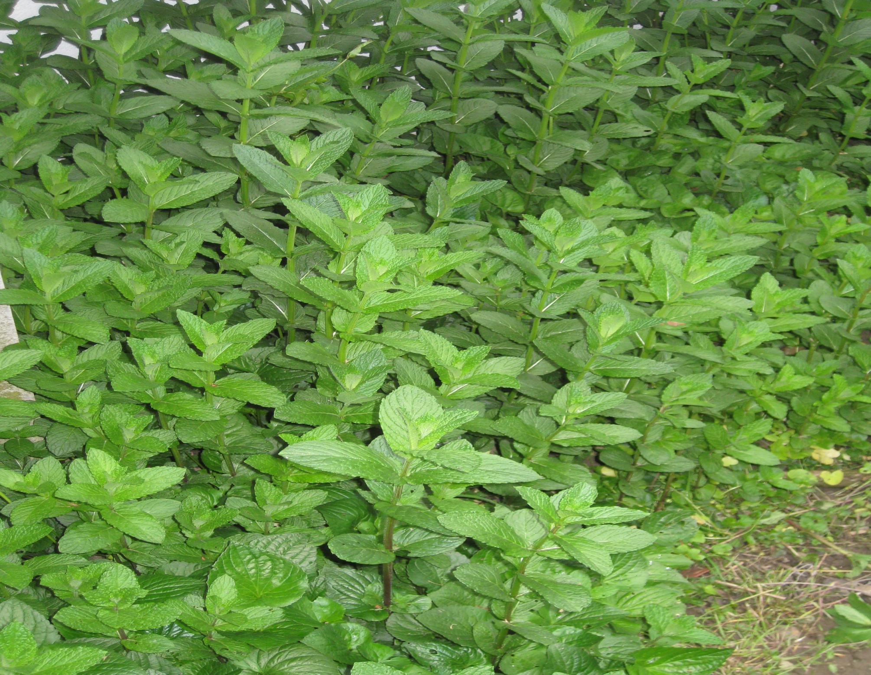
ZELIŠČNI VRT KOT DIDAKTIČNO
OKOLJE
DANE KATALINIČ
Rogaška Slatina, 22. maj 2014

Slide 2
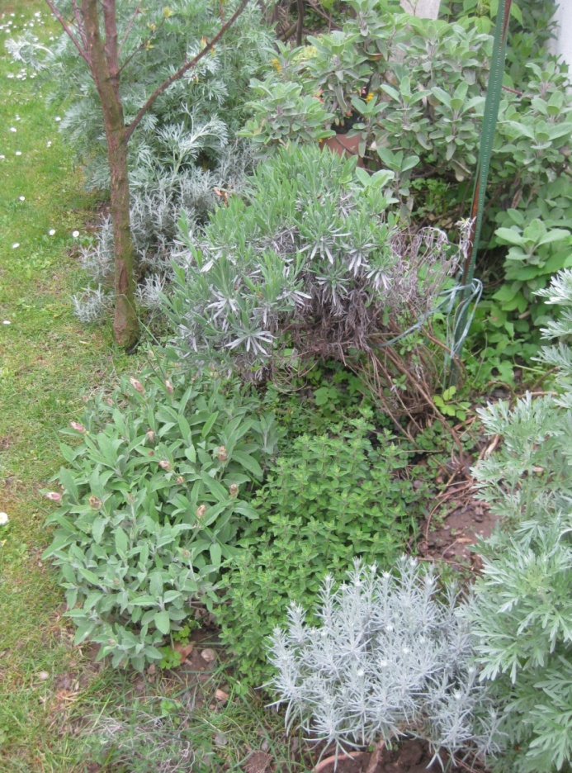
CILJNI KORAKI
* PONUJANJE NARAVNEGA
OKOLJA
* SPODBUJANJE OTROK
* MOTIVIRANJE OTROK
* AKTIVIRANJE OTROK
* SVETOVANJE

Slide 3
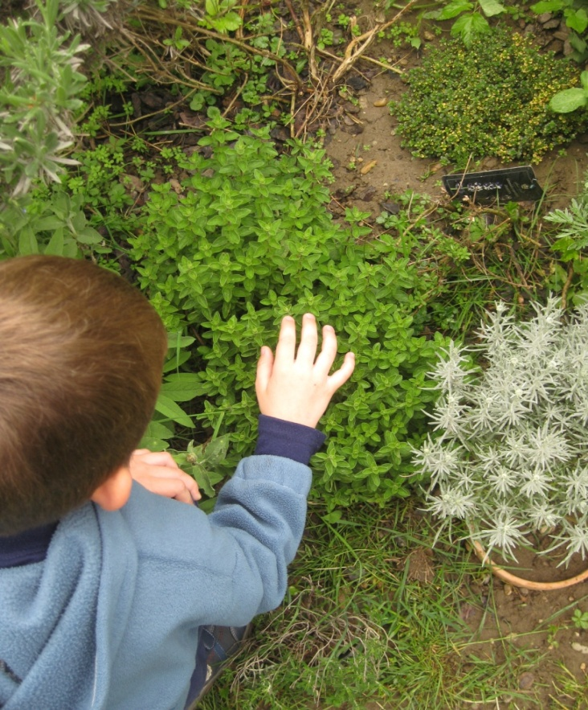
VZGOJNI PROCES NAČRTOVANJA:
*Otrokove aktivnosti
*Otrokove ustvarjalnosti
*Doživljanja narave skozi
letne čase

Slide 4
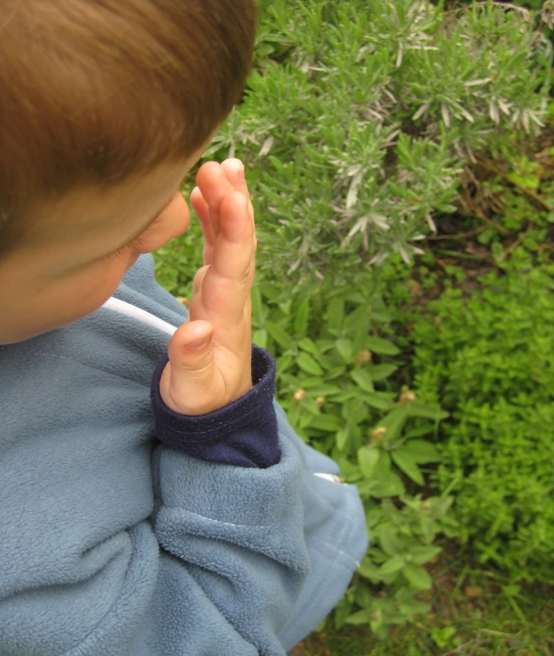
NARAVOSLOVNI VIDIKI:
*Odkrivanje okolja
*Doživljanje okolja
*Spoznavanje okolja

Slide 5
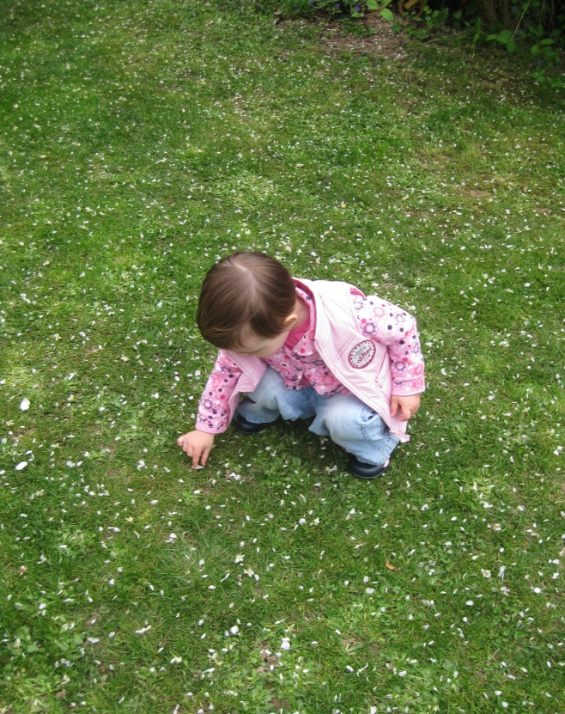
PEDAGOŠKO PSIHOLOŠKI VIDIKI:
* Upoštevanje razvojne in
starostne stopnje otroka
* Razvijanje mišljenja
* Razvijanje raziskovalnih
spretnosti
* Metode in sredstva
premisivne vzgoje

Slide 6
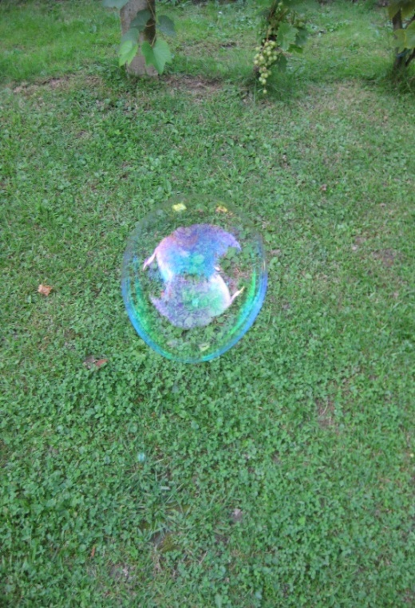
POUDAREK
- na načrtnem spodbujanju
otrokovih navdihov in sposobnosti
za akcijski O D N O S ter
vstop v svet spoznavanja,
odkrivanja – raziskovanja
okolja, v katerem otrok živi.

